Slide 1
«Индивидуальный образовательный маршрут как инструмент профессионального становления педагога»

Slide 2
"Учитель - это человек,
который учится всю жизнь,
только в этом случае он обретает право учить".
В. М.Лизинский

Slide 3
«Новый» учитель должен быть…
с чувством юмора и лёгкой иронией
любить свою профессию и свой преподаваемый предмет
универсально образованным
информированным
прогрессивным
улыбчивым
доброжелательным
искренним
гуманным
тактичным
обладать деловыми
и лидерскими качествами
умениями разрешать конфликты
устанавливать партнёрские отношения
;
эрудированным
быть
профессионалом
своего дела
уметь перерабатывать массу информации и находить всё самое интересное
постоянно заниматься
самообразованием, самокритичностью
быть целеустремлённым и находить способность овладевать новыми современными электронными технологиями

Slide 4
1.Сильные стороны учителя
2.Слабые стороны учителя
3.Ключевые риски учителя
4.Возможности учителя
Работа команды
1. Что было сделано учителем хорошо
2. Какие были ошибки
3. Что будем делать вместе иначе
Что учителя ожидают от нас сейчас?
•Что они будут ожидать через _ лет?
•Какие у нас есть возможности от взаимоотношений?
Что будет, если будет
Что будет, если НЕ будет
Что не будет, если будет
Что не будет, если не будет

Slide 5
Правила командной работы:
1. Каждый высказывается
2. Один диалог
3. Остаемся в рамках темы
4. 4Д -Достаточно, Давайте Двигаться Дальше
5. Воспитанность
6. Не кто виноват, а что виновато.
7. Перезагрузка
8. Ваша роль -наша роль.
9. Начинаем и заканчиваем вовремя
10. Ведем протокол
11. Каждый реагирует на отклонение от правил

Slide 6
Диагностические материалы:
«Оценка уровня инновационного потенциала педагогического коллектива» (по Фиалкиной Т.В.)
«Диагностика личностной готовности к творческой профессиональной деятельности» (по А. Кочетовой)
«Диагностика проблем и достижений педагога и образовательного учреждения» (по А. Кочетовой),
«Диагностика эмоционального выгорания педагога»
(Н.В Лазарева)

Slide 7
Индивидуальный образовательный
маршрут педагога
Индивидуальный образовательный маршрут – это целенаправленно проектируемая дифференцированная образовательная программа, обеспечивающую педагогу субъектную позицию в выборе, разработке и реализации личной программы развития при организации условий для методического сопровождения профессионального становления учителя.

Slide 8
Алгоритм разработки индивидуального образовательного маршрута педагога предусматривает:
диагностику профессионального мастерства;
самоопределение педагога;
составление на основе полученных результатов индивидуального образовательного маршрута;
реализацию маршрута;
рефлексивный анализ эффективности индивидуального образовательного маршрута.
Рассмотрение программы, ГДЕ?

Slide 9
Структура индивидуального маршрута
профессионального развития педагога
Титульный лист
Название ОО
ИОМП
Ф.И.О. педагога:
Город , год создания
Информационная справка об авторе ИОМ
Ф.И.О.
Занимаемая должность:
Образование:
Дата прохождения аттестации:
Квалификационная категория:
Дата прохождения курсов повышения квалификации:
Педагогический стаж:

Slide 10
Структура индивидуального маршрута
профессионального развития педагога
Пояснительная записка
(анализ ситуации, выделение проблемы)
Методическая тема школы
Тема работы МО
Индивидуальная тема по самообразованию
Цель
Задачи
Форма самообразования
Предполагаемый результат (для учителя, для обучающихся)
Сроки работы над проблемой
Форма отчета о проделанной работе

Slide 11
В индивидуальном образовательном маршруте отражаются следующие направления деятельности:
профессиональное (предмет преподавания)
психолого-педагогическое (ориентированное на учеников и родителей)
методическое (педагогические технологии, формы, методы и приемы обучения)
информационно-компьютерные технологи

Slide 12
Профессиональное
1. Изучение новых образовательных стандартов, нового УМК и учебников, уяснение их особенностей и требований.
2. Разработка рабочих программ по своим предметам в соответствии требованиями ФГОС и ФОП.
3. Знакомство с новыми педагогическими технологиями через предметные издания и Интернет.
4. Плановое (желаемое) повышение квалификации на курсах для учителей.
5.Плановая аттестация на подтверждение высшей (первой) квалификационной категории
6. Научные, научно-методические и учебно-методические публикации
7. Участие в конкурсах профессионального мастерства, грантах
8. Инновационная деятельность учителя
9. Участие в проектно-исследовательской, опытно-экспериментальной деятельности
10. Создание электронного портфолио

Slide 13
Матрица ИОМ
Направления работы | Действия и мероприятия, проведенные в процессе работы над темой | Сроки | Форма представления результата своей работы | Где, когда, кем заслушивается | Результаты проделанной работы. Отметка о выполнении | Профессиональная помощь | Выявление проблем (рефлексия)

Slide 14
Индивидуальный образовательный
маршрут педагога
Направления работы | Действия и мероприятия, проведенные в процессе работы над темой | Сроки | Форма представления результата своей работы | Где, когда, кем заслушивается | Результаты проделанной работы. Отметка о выполнении | Профессиональная помощь | Выявление проблем (рефлексия)
Профессиональное
Педагогическая аттестация | Изучение нормативных документов Тестирование Заявление Карта результативности Видеоурок Авторская программа Сайт учителя | Сентябрь - декабрь | Авторская программа Открытый урок Портфолио Собственный сайт Видеоурок | Комиссия при МОиН РТ | Приказ о присвоении высшей кв.категории | Творческая группа учителей -мастеров по экспертизе МО | Общепедагогическая профессиональная компетенции

Slide 15
Индивидуальный образовательный
маршрут педагога
Направления работы | Действия и мероприятия, проведенные в процессе работы над темой | Сроки | Форма представления результата своей работы | Где, когда, кем заслушивается | Результаты | Профессиональная помощь | Выявление проблем (рефлексия)
Профессиональное
Участие в экспертных комиссиях | Проверка олимпиадных работ муниципального уровня по русскому языку | Октябрь февраль | Проверка олимпиадных и конкурсных работ | Отдел образования Ново – Савиновского района г. Казани | Экспертные заключения Протоколы | Группа экспертов | Социально-психологическая компетенция
Участие в профессиональных, творческих конкурсах | Учитель года | Сентябрь - февраль | Презентация опыта Открытый урок Мастер - класс | Совещание при директоре, Отдел образования Ново – Савиновского района г. Казани | Победитель | Временная творческая группа МО (приказ) | Информационно-коммуникативная компетенция

Slide 16
Методическое
1. Новые формы, методы и приѐмы обучения. Внедрение инновационных технологий
2. Работа с одаренными детьми (участие обучающихся во всех творческих конкурсах и олимпиадах разного уровня и НПК).
3. Изучение опыта работы лучших учителей лицея, города, региона через Интернет, КПК, семинары.
4. Посещение уроков коллег и участие в обмене опытом, участие в работе МО, рефлексия (самоанализ).
5. Проведение открытых уроков, мастер – классов
6. Участие в деятельности профессиональных ассоциаций, постоянно действующих семинарах. Просмотр вебинаров и видеоуроков.
7. Выступления на научно-практических конференциях, педагогических чтениях
8. Создание собственного УМК лучших разработок уроков, интересных приемов и находок на уроке, сценариев внеклассных мероприятий.
9. Разработка новых форм анализа, самоанализа уроков, оценивания знаний учащихся, технологической карты
10.Выступление перед коллегами на МО, педсоветах, конференциях.

Slide 17
Направления работы | Действия и мероприятия, проведенные в процессе работы над темой | Сроки | Форма представления результата своей работы | Где, когда, кем заслушивается | Результаты проделанной работы. Отметка о выполнении | Профессиональная помощь | Выявление проблем (рефлексия)
Методическое
Участие в деятельности профессиональных ассоциаций, постоянно действующих семинарах, вебинарах | Выступление в рамках республиканского семинара | 1 раз в 3 мес. Участие на вебинарах по изучению финансовой грамотности | Презентация опыта работы | На базе МБОУ «ШКОЛА 113», для учителей гуманитарного цикла | Статья Программа Сертификат/ диплом | МО | Рефлексивная компетенция

Slide 18
Направления работы | Действия и мероприятия, проведенные в процессе работы над темой | Сроки | Форма представления результата своей работы | Где, когда, кем заслушивается | Результаты проделанной работы. Отметка о выполнении | Профессиональная помощь | Выявление проблем (рефлексия)
Методическое
Работа с одаренными детьми | Подготовка детей к олимпиадам (Пишем ФИО детей…) | Сентябрь - март | Победа детей | На базе МБОУ «ШКОЛА 113», педсовет | Знание детей, диплом победителя/ призера, стимулирующие баллы учителю, выход ребенка на сцену (Звездный час) | Наставники школы, интернет ресурсы и др источники | Рефлексивная компетенция

Slide 19
Информационно-компьютерные технологии
Изучать информационно- компьютерные технологии и внедрять их в учебный процесс.
Совершенствовать навыки работы на компьютере.
Создать персональный сайт и ежемесячно его пополнять.
Создать электронную почту для контакта с единомышленниками.
Освоение новых компьютерных программ и ТСО (мультимедийный проектор).
Составление мультимедийных презентаций о работе в качестве учителя, классного руководителя, руководителя МО.
Сбор и анализ в Интернете информации по педагогике и психологии.
Разработать комплект сценариев уроков с применением информационных технологий и формировать копилку методических материалов
Разработать пакет тестового материала в электронном виде.

Slide 20
ЧТО МОЖНО ДОБАВИТЬ… или задавать учителю при собеседовании
1. Постановка целей - Определение краткосрочных и долгосрочных целей обучения. - Учет потребностей учащихся и их интересов. 2. Планирование - Разработка учебного плана с учетом целей. - Проектирование курса с учетом инновационных методов. 3. Использование технологий - Внедрение цифровых инструментов в учебный процесс. - Создание интерактивных и мультимедийных материалов. 5. Индивидуализация обучения - Учет различных стилей обучения. - Предоставление задач разного уровня сложности.

Slide 21
6. Обратная связь - Регулярное получение обратной связи от учеников. - Корректировка подходов на основе отзывов. 7. Мониторинг и оценка результатов - Проведение промежуточных и итоговых оценок. - Анализ достижений учащихся и внесение изменений в процесс обучения. 8. Сетевое взаимодействие - Сотрудничество с коллегами и другими образовательными учреждениями. - Обмен опытом и практиками. 9. Самоанализ - Регулярный анализ своей педагогической деятельности. - Определение сильных и слабых сторон. 10. Развитие личных качеств - Повышение эмоционального интеллекта. - Развитие лидерских качеств и коммуникативных навыков. --

Slide 22
Формы самообразовательной деятельности
учителя по программе
курсы повышения квалификации;
методические практикумы в школах;
обсуждение специальной педагогической и психологической литературы;
подготовка к аттестации;
научно-практические конференции;
мастер – классы, педагогическая студия, презентация, доклад,
тестирование
обобщение своего опыта работы и представление его в публикациях;
освоение информационных технологий образования и воспитания;
теоретические семинары по проблемам повышения качества образования и личностно-профессионального развития учителя;
обсуждение проблем самообразования и повышения качества образования на заседаниях методического совета, методических объединений учителей, в проблемных группах;
работа творческих мастерских учителей-исследователей;
проведение самоанализа деятельности учителя за год, рефлексия своего опыта.

Slide 23
Ожидаемые результаты
Проектирование работы
Систематизация деятельности педагога
Нацеленность на результат
Повышение компетентности
Анализ деятельности, рефлексия
Использование на практике задуманное
Повышение качества преподавания
Разработанные и изданные методические пособия, статьи, программы, сценарии и др.
Разработка дидактических материалов, тестов, наглядностей
Разработка новых форм, методов и приемов обучения
Доклады, выступления, мастер – классы и открытые уроки по собственным инновационным технологиям
Проведение семинаров, конференций, обобщение опыта по исследуемой проблеме

Slide 24
Формы представления результатов педагогической деятельности учителя
Серия учебных занятий
Методическая продукция
Портфолио
Творческий отчет
Мастер-класс
Творческая мастерская
Педагогический проект
Отчет о результатах (ходе) инновационной деятельности
Профессиональные конкурсы
Презентация опыта работы по выявленной проблеме

Slide 25
 | Рейтинг по МБОУ «Школа 113»
 | Фамилия Имя Отчество | КПК | Эксперимент/инновация | публикации | экспертиза | открытые уроки и мероприятия | участие на семинарах | участие на конференциях | проф.конкурсы | Смотр кабинетов | балл | рейтинг
 | Громова И.И. | 1 | 2 | 2 | - | 3 | 1 | 2 | - | 1 | 12 | 1
 | Батталова З.А. | 1 | 1 | 1 | 2 | 2 | 1 | 1 | - | - | 9 | 3
 | Абдикаева Г.М. | 2 | 2 | - | 2 | 1 | 1 | 1 | 1 | - | 10 | 2

Slide 28
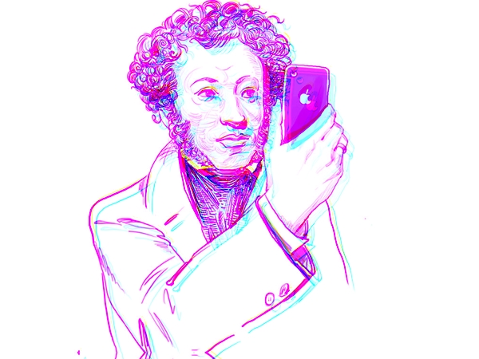

Slide 29
Как жаль, что солнца нам Вам не подарить…
Но лучик от него сейчас к Вам прикоснется.

Slide 30
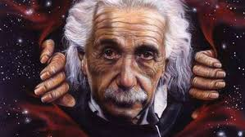
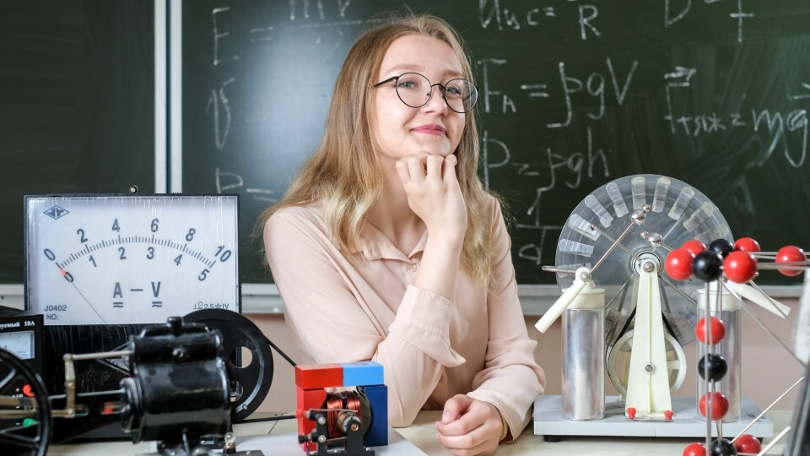
Сквозь тернии к звездам…

Slide 31
Желаем покорить мир!!!

Slide 32
КНИГИ
ДЛЯ ЛИДЕРА
«Командовать или подчиняться»
МИХАИЛ ЛИТВАК
«45 татуировок менеджера»
МАКСИМ БАТЫРЕВ
«Искусство подбора персонала,
как оценить человека за час»
СВЕТЛАНА ИВАНОВНА
«7 навыков
высокоэффективных людей»
СТИВЕН КОВИ
«Смерть от совещаний»
ПЕТРИК ЛЕНСИОНИ
«Цель. Процесс непрерывного улучшения»
ЭЛИЯХУ М. ГОЛДРАТТ

Slide 33
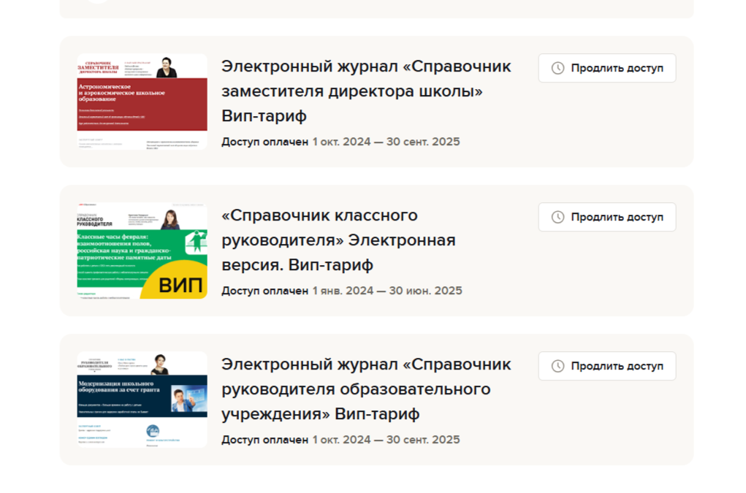

Slide 34
Желаем Вам
Успеха, радости и процветания!

